Slide 1
Техническое решение по установке Забора из треугольной трубы 60*60*1,5

Slide 2
Содержание
Анализ рыночной ситуации
Инновационная разработка
Выгоды
Привилегии при монтаже конструкции
Контакты для обращений

Slide 3
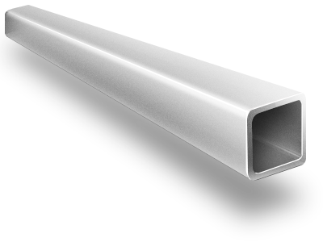
Анализ рыночной ситуации.
Проведя анализ рынка, мы увидели, что на данный момент для возведения ограждений на территории, используется следующий перечень комплектующих:
- Квадратная труба 60х60х2х3000мм;
- Лага из профильной трубы 40х20х1,5х2500мм;
- крепление металлическое для лаг;
Вес трубы 60х60х2х3000мм составляет 11кг.
Средняя стоимость 1ой секции длинной 2,5м со следующими комплектующими равна:
- Квадратная труба 60х60х2х3000мм-2шт
- Лага из профильной трубы 40х20х1,5х2500мм-2шт - крепление металлическое для лаг-4шт
Составляет 1820 руб за 1 секцию длиной 2500мм каркаса ограждения.
Стоимость расчитана исключительно на каркас для забора (столбики, лаги и крепления для лаг).
Следовательно, для того чтобы огородить территорию порядка 400м/пог ориентировочная стоимость каркаса ограждения составит: 291 200 руб

Slide 4
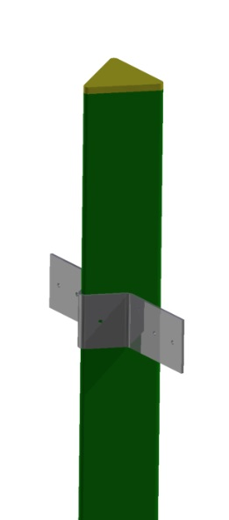
Инновационная разработка
Хотим предложить Вам инновационную разработку которая позволит сократить Ваши затраты на огораживание определенной территории.
Наша компания предлагает Вам рассмотреть возведение забора с использованием ТРЕУГОЛЬНОЙ трубы с размерами 60х60х1,5х3000мм.
Данная труба имеет в своем основании наиболее устойчивую фигуру, треугольник, данный столб способен нести равнозначные нагрузки при своем малом весе.
Вес 1го метра треугольной трубы с размерами 60х60х1,5х3000мм составляет 5,7-5,8кг.
ЭКОНОМИЯ на огораживание территории 400м/пог составляет порядка 35-40% что соответствует
109 000 руб экономии на каркасе ограждения.

Slide 5
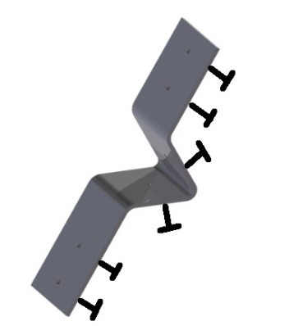
Привилегии при монтаже
Помимо того что инновационная разработка системы ограждения с использованием треугольной трубы несет не только экономический эффект, но и дает положительные стороны семейному бюджету, она так же дает возможность использовать массу привилегий при монтаже:
Держатель для лаг является уникальным кронштейном что позволяет конструкции приобрести прочность и высокие несущие способности при сборке забора.
Способ монтажа данного кронштейна достаточно прост. При помощи саморезов на месте монтажа данный кронштейн закрепляется на треугольной трубе.
Учитывая конструкционные особенности мы так же предлагаем Вам в случае монтажа забора из сетки использовать накладку для её крепления. Крепится так же саморезами к торцевой стороне треугольного столба.

Slide 6
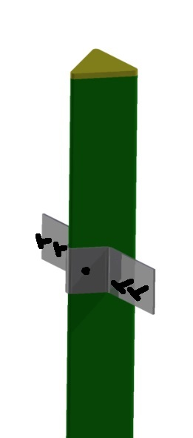
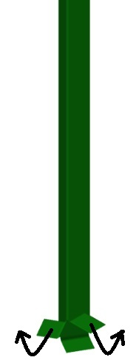
Привилегии при монтаже
Треугольный столб будет комплектоваться пластиковой крышкой, что предотвратит конструкцию от попадания влаги внутрь и продлит срок службы.
В свою очередь столб будет снабжен пропилами в нижней его части, что позволит потребителю, при монтаже ограждения на месте, отогнуть нижние кромки столба и таким образом сформировать «пятку» конструкции.

Slide 7
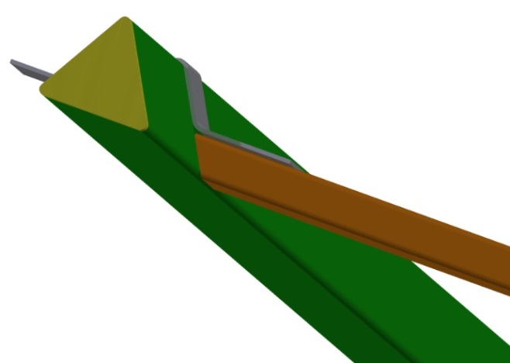
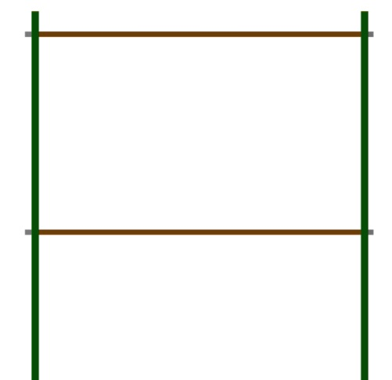
Привилегии при монтаже
За счет особенностей крепления лаг к столбам образуется сплошная, одноуровневая, поверхность для дальнейшего крепления профнастила, сетки-рабицы, и прочих ограждающих элементов.
Данные преимущества позволяют монтировать конструкцию не только нанимая бригаду квалифицированных работников но и непосредственно своими руками.

Slide 8
Контакты для заявок.
Подводя итоги данной, инновационной разработки, мы с Вами видим, что использование ограждающего каркаса из треугольных столбов дает не только ряд преимуществ при монтаже конструкции, но так же и экономический эффект который позволит Вам
сохранить порядка 30-40%
вашего бюджета.
Просим Вас в случае Вашей заинтересованности направлять Ваши заявки по следующим контактам:
ООО «МеталлСтройМаркет»
8-495-916-63-86
Сайт: www. msm2005.ru
E-mail: msm.2005@bk.ru
Либо свяжитесь с Вашим менеджером.
С наилучшими пожеланиями, команда ООО «МеталлСтройМаркет».

